Slide 1
Deep Learning：神经网络算法( 补充材料)

Slide 2
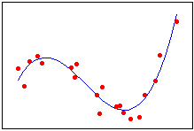
基本思想
计算的目标：
（最优化问题）
例如：最小化 Kullback-Leibler Divergence
理论分布
真实分布

Slide 3
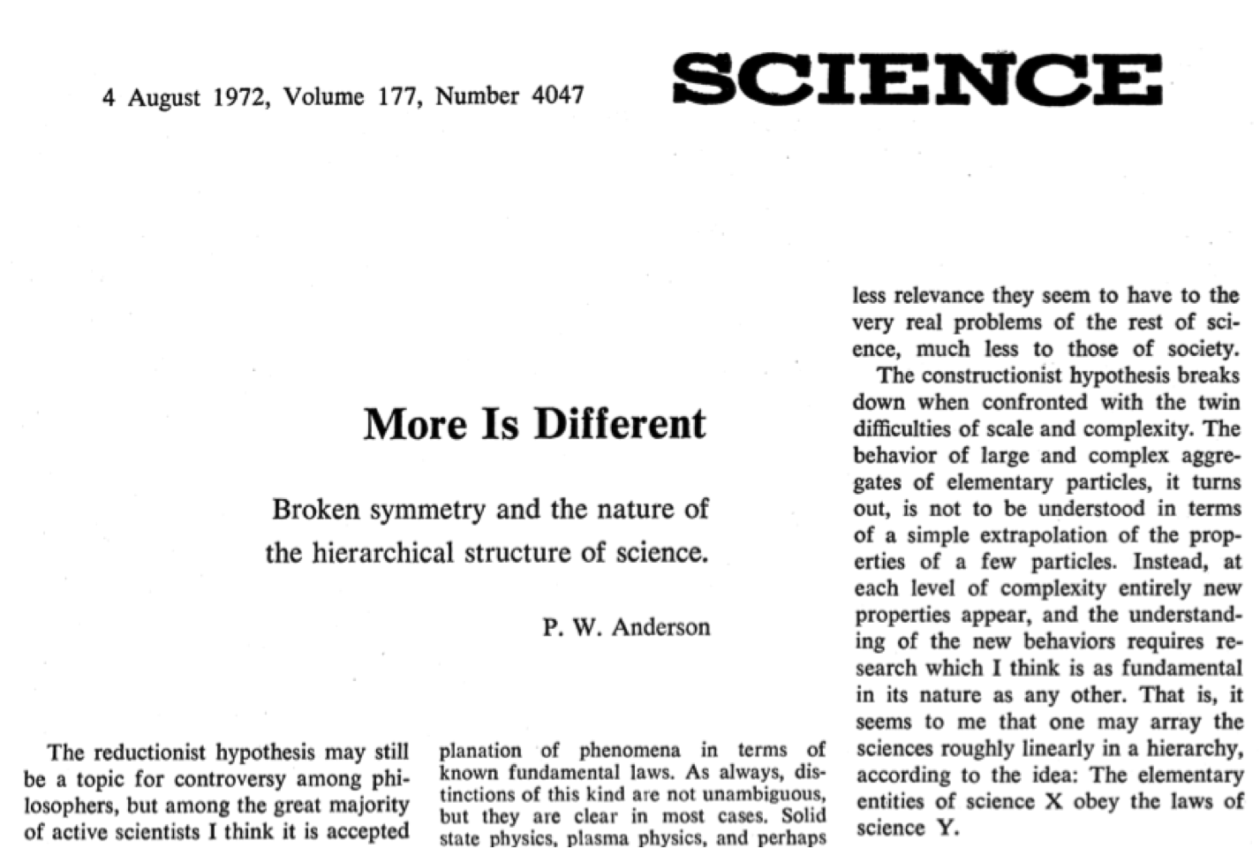
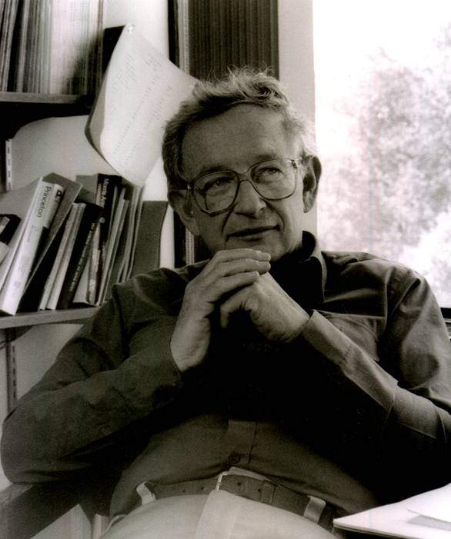
运算规模
数据量级
Imagenet：14,197,122 images
MNIST：60,000 examples
参数量级
VGG model：138,000,000 个
P. W. Anderson
Nobel prize Winner

Slide 4
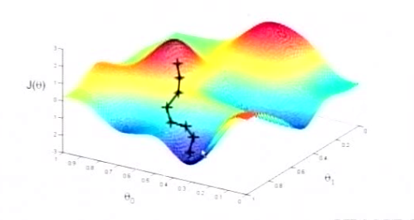
怎样寻找最优解？
梯度下降法 （Stochastic Gradient Descent）
“逆传播”机制（Back Propagation）

Slide 5
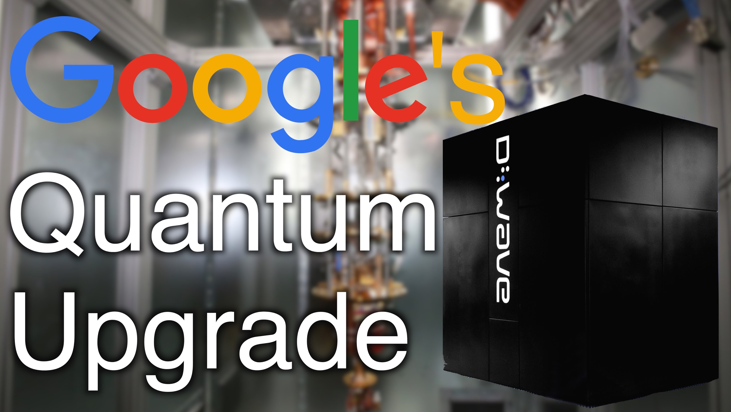
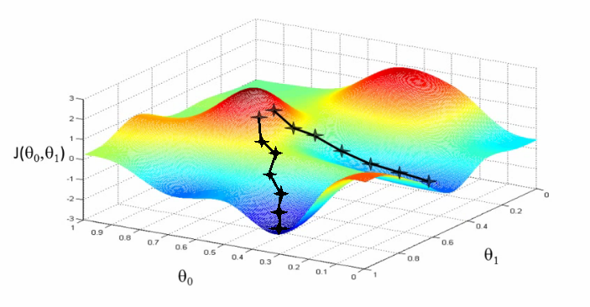
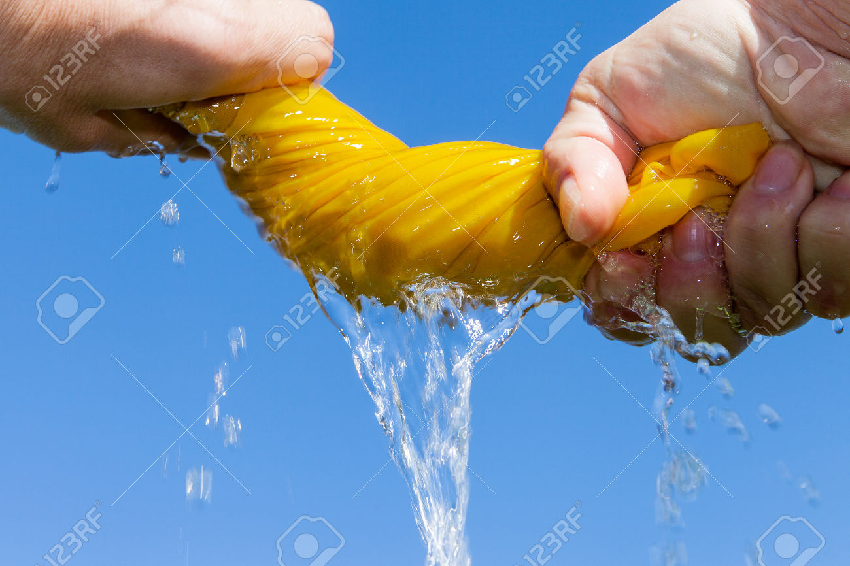
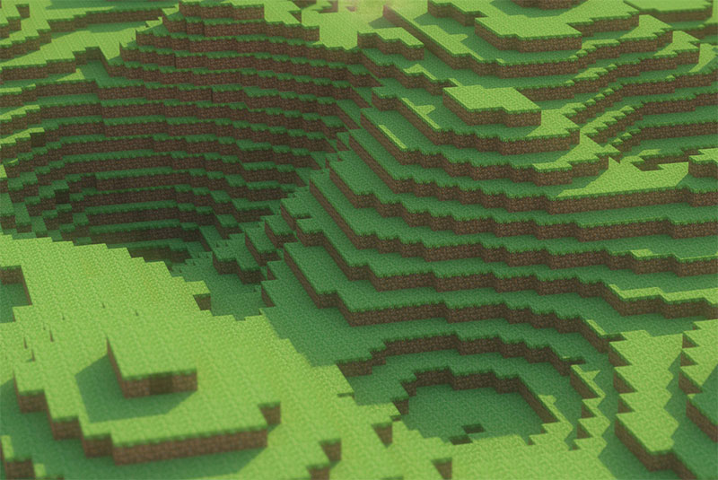
SGD的局限性
1. 局部极小值的“陷阱”
其他方案
2. 模型参数是离散值 （如 binary network）

Slide 6
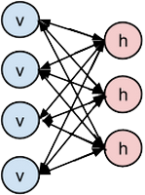
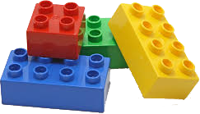
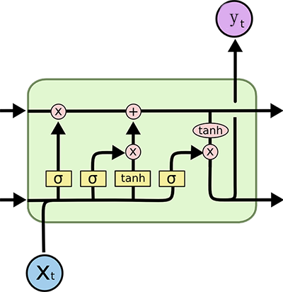
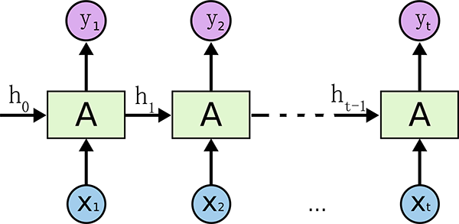
基本构件
玻尔兹曼机（RBM）
fractional cnn
卷积神经网络（CNN）
diated cnn
递归神经网络（RNN）
LSTM

Slide 7
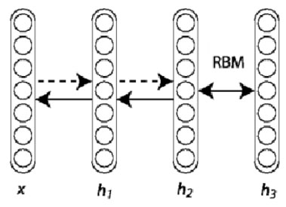
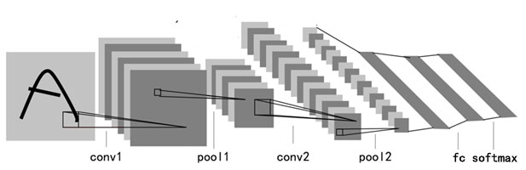
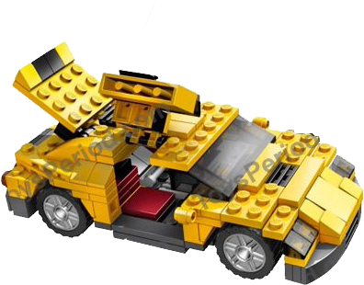
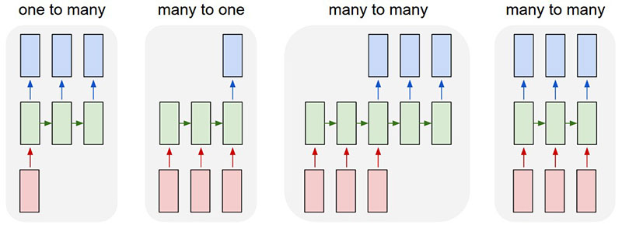
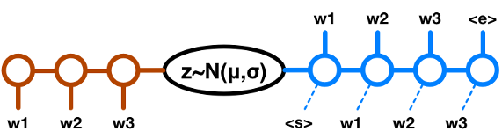
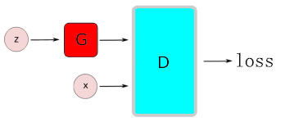
高阶模型
DBN （Deep Belief Network） / Stacked-CNN / ResNet
seq2seq
VAE（variational autoencoder）
GAN（generative adversarial networks）

Slide 8
小结
深度神经网络算法的实现步骤
基本构件
如 cnn、rnn 等
高阶模型
描述
通过SGD等方法找到模型最优解

Slide 9
generative model 与艺术创作

Slide 10
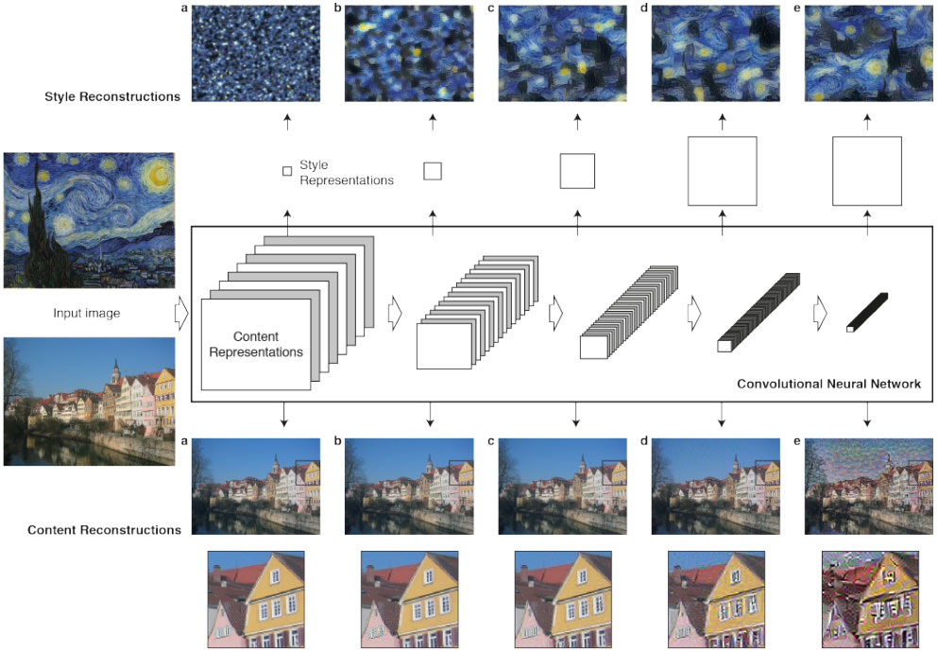
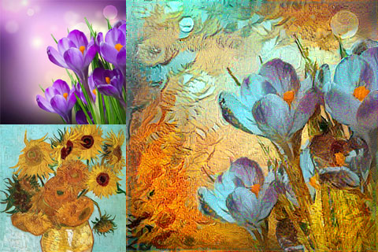
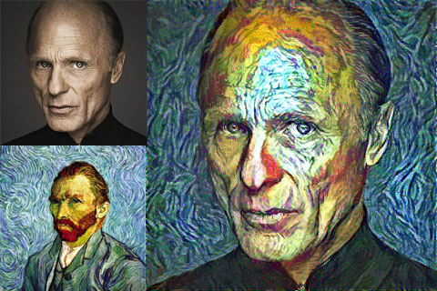
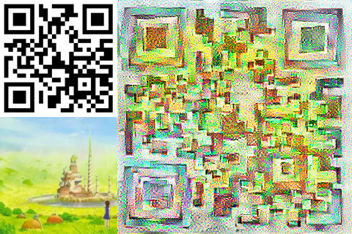
例子1： style transfter
https://arxiv.org/abs/1508.06576

Slide 11
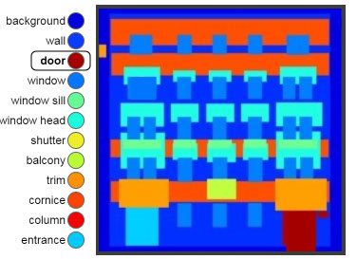
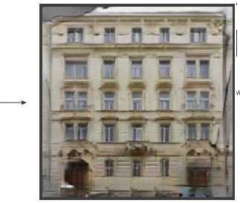
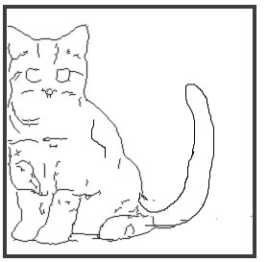
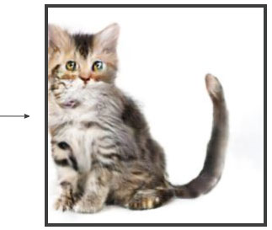
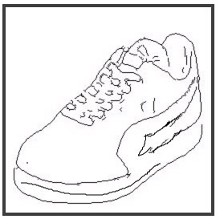
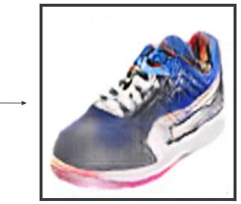
例子2： conditional-GAN
labels to image
edges to image

Slide 12
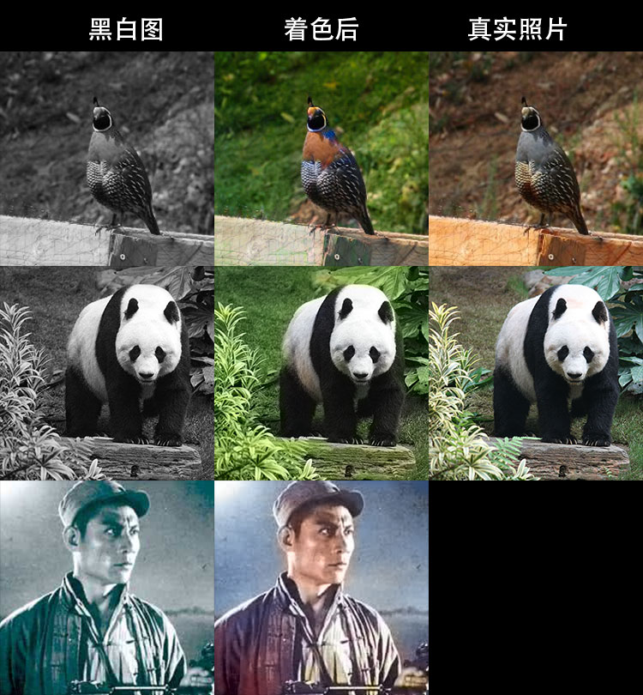
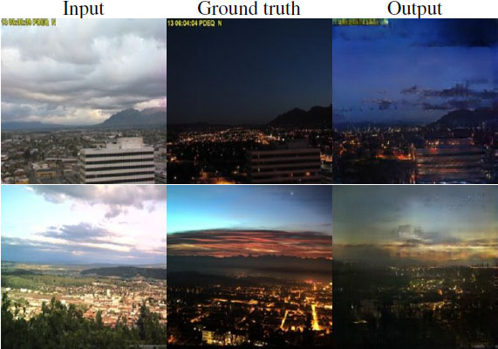
例子2： conditional-GAN
gray to color
day to night

Slide 13
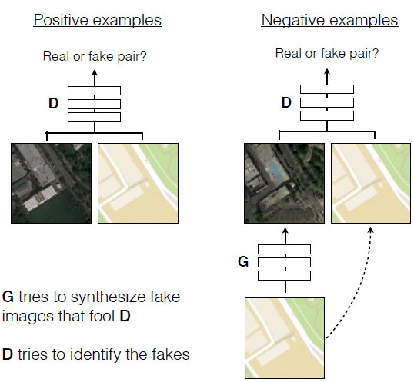
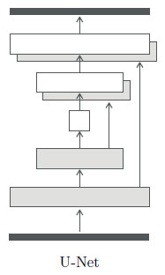
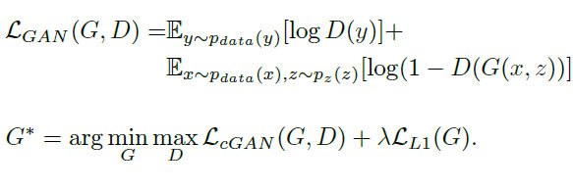
例子2： conditional-GAN
https://arxiv.org/abs/1611.07004

Slide 14
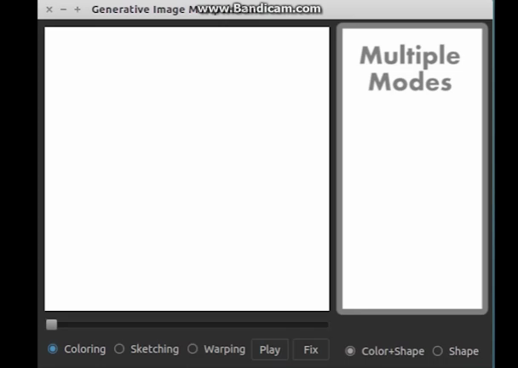
例子3： interactive-GAN

Slide 15
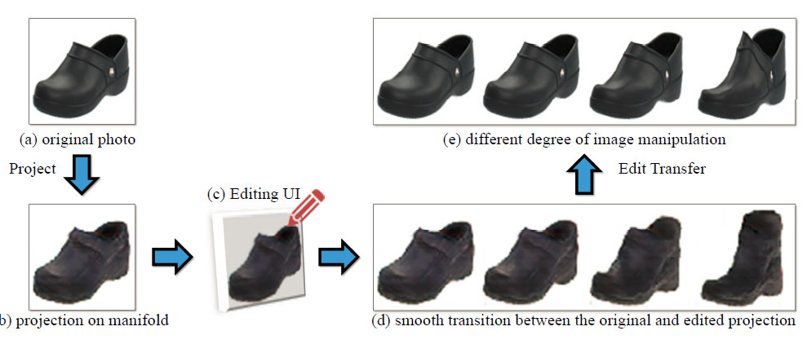
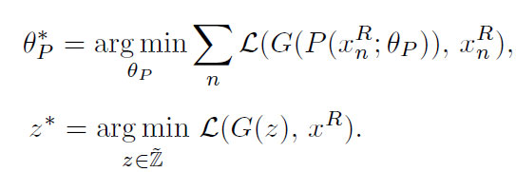
例子3： interactive-GAN
https://arxiv.org/pdf/1609.03552v2.pdf

Slide 16
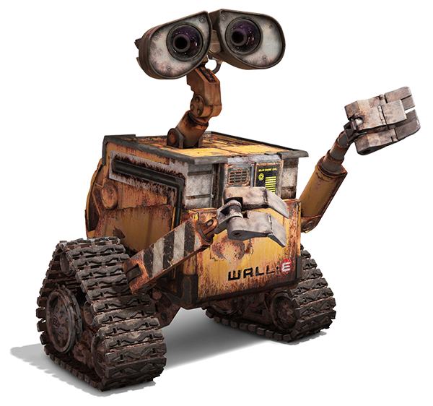
例子4 写诗机器人
渺渺浮云外，孤灯次第休。
相思千里路，何处渡江流。
逶迤青嶂峻，山色夜窗悬。寂寂潇湘水，迢迢月满川。
沧江干里外，渺渺白云高。
遥忆襄阳月，孤舟泛雪涛。
芙蓉池上曲，芳草满篮舆。雨霁连天晓，清光映太虚。
风起蒹葭苑，花开白帝城。
雪飘青峰下，月落洞庭春。
中原有弟子，国士自风流。
北阙南山外，京华万里游。

Slide 17
例子4 写诗机器人
数据：全唐诗
模型：VAE + beam search

Slide 18

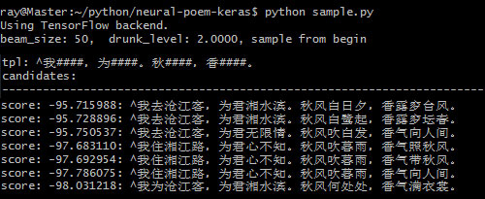

例子4 写诗机器人
我为沧江客，
为君湘水滨。
秋风吹万里，
香气满长安。

Slide 19

同样的模型，可以用于生成音乐
原曲
生成

